Slide 1

Roslyn: мастерство статического анализа
Владимир Панченко
dropsonic.pan@gmail.com
Notes:
Всем привет!
Спасибо, что пришли на мой доклад.
<пауза>

Slide 2

Обо мне
Team Lead в Acumatica
7 лет в коммерческой разработке на .NET
1.5 года в .NET Core и IoT
2 года в гражданском браке с Roslyn
Notes:
Давайте познакомимся.
Меня зовут Владимир Панченко, и я работаю тимлидом в компании Акуматика. Мы — продуктовая компания, занимаемся разработкой своей собственной облачной ERP-системы, системы управления предприятием для малого и среднего бизнеса.
Последние два года мы активно внедряем статический анализ и прочие интересные штуки для увеличения продуктивности написания кода, на базе Roslyn, конечно же.

Slide 3

Notes:
Я думаю, что все так или иначе хоть раз видели официальный логотип Roslyn, он выглядит примерно так.
Но по моему мнению, он должен выглядеть так:

Slide 4


Slide 5

Примеры из документации и блогов
Подводные камни
Notes:
Потому что все видят вот эту маленькую верхушку, описанную в документации и статьях из блогов, а при реальном использовании Roslyn в сложных сценариях всплывает достаточно большое количество неожиданностей.

Slide 6
О чём я буду рассказывать
«Подводные камни» при работе с Roslyn за пределами “Hello World!”
Notes:
О чём мы сегодня и поговорим.
Я расскажу про практический опыт работы с Roslyn далеко за пределами “hello world”, поделюсь полезными советами, как эффективнее с ним работать, внедрить статический анализ на его основе даже в самый закостенелый продукт с большим количеством legacy-кода, и покажу несколько идей на тему того, что ещё интересного можно сделать на базе Roslyn.

Slide 7
О чём я буду рассказывать
«Подводные камни» при работе с Roslyn за пределами “Hello World!”
Как полноценно интегрировать статический анализ на Roslyn в процесс разработки (работа с legacy кодом, интеграция с CI, etc.)
Notes:
О чём мы сегодня и поговорим.
Я расскажу про практический опыт работы с Roslyn далеко за пределами “hello world”, поделюсь полезными советами, как эффективнее с ним работать, внедрить статический анализ на его основе даже в самый закостенелый продукт с большим количеством legacy-кода, и покажу несколько идей на тему того, что ещё интересного можно сделать на базе Roslyn.

Slide 8
О чём я буду рассказывать
«Подводные камни» при работе с Roslyn за пределами “Hello World!”
Как полноценно интегрировать статический анализ на Roslyn в процесс разработки (работа с legacy кодом, интеграция с CI, etc.)
Как ещё более ускорить процесс разработки, используя Roslyn для рефакторинга, подсветки синтаксиса, форматирования, навигации, создания своего IntelliSense и т.п.
Notes:
О чём мы сегодня и поговорим.
Я расскажу про практический опыт работы с Roslyn далеко за пределами “hello world”, поделюсь полезными советами, как эффективнее с ним работать, внедрить статический анализ на его основе даже в самый закостенелый продукт с большим количеством legacy-кода, и покажу несколько идей на тему того, что ещё интересного можно сделать на базе Roslyn.
В моём докладе мы не будем учиться писать простые анализаторы и код-фиксы, а посмотрим на то, что вы встретите в реальной жизни.

Slide 9
Чего мы достигли
70
статических анализаторов
</>
Подсветка синтаксиса
{…}
Форматирование кода
28
code fix’ов
☇
Навигация по коду
1600
±
пользователей
Collapse / Expand
Notes:
На текущий момент мы в Акуматике закончили на том, что написали набор из более чем 70 статических анализаторов, 28 код фиксов, пары рефакторингов и полноценный extension к Visual Studio, который осуществляет подсветку синтаксиса, форматирование кода (DSL), навигацию между сущностями в коде, показ структуры разных типов сущностей в нашем фреймворке в отдельном окне, и многое другое.
Этот статический анализ у нас в компании входит в Definition of Done и является обязательным для решений компаний-партнёров по всему миру.
Каждое plugin к нашей системе от компаний-партнёров перед выкладыванием в наш marketplace проходит проверку нашими статическими анализаторами

Slide 10

Примеры
https://github.com/dropsonic/dotNext2019
Notes:
В своём докладе я буду использовать примеры кода, если у кого-то есть с собой ноутбук, можете их открыть и посмотреть. В конце доклада я ещё раз дам ссылку на них.

Slide 11
Как всё начиналось
Notes:
Как всё начиналось.
Началось всё, конечно, с идеи.

Slide 12






Исходные данные
2 000 000+ LoC на C#
Большой и сложный framework
Naming Conventions
80+ разработчиков внутри компании
450+ компаний-партнёров
140+ сторонних решений в marketplace
Notes:
Исходные данные у нас были такие.
Основной продукт у нас очень большой, в разработке больше 11 лет, кодовая база гигантская.
Специфика нашего продукта, как и любого в этой отрасли, в том, что мы предоставляем достаточно сложную платформу, некий фреймворк, для того, чтобы разработчики как внутри нашей компании, так и в сотнях компаний-партнёров по всему миру могли писать бизнес-логику для нашей системы.

Slide 13
Проблемы
Naming Conventions
Notes:
В нашем фреймворке местами используются Naming Conventions, соответственно, где-то опечатался — перестало работать.

Slide 14
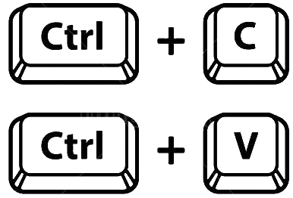
Проблемы
Naming Conventions
Ошибки типа copy&paste
Notes:
Наши партнёры копипастят код из блогов, тренингов, из нашей собственной кодовой базы, и иногда забывают что-то поправить.

Slide 15

Проблемы
Naming Conventions
Ошибки типа copy&paste
Сложно запомнить все правила фреймворка
Notes:
Сложно запомнить все правила фреймворка.
Понятно, что есть документация, тренинги, но этого недостаточно

Slide 16

Проблемы
Naming Conventions
Ошибки типа copy&paste
Сложно запомнить все правила фреймворка
Невозможно задать их на уровне языка
Notes:
В отличие от других ERP-систем, мы не можем, как 1С или SAP с языком ABAP, ограничить сторонних разработчиков. У нас бизнес-логика пишется на C#, поэтому простор для творчества большой, можно легко выстрелить себе в ногу.

Slide 17

Проблемы
Naming Conventions
Ошибки типа copy&paste
Сложно запомнить все правила фреймворка
Невозможно задать их на уровне языка
Трата времени на дебаг
Notes:
Отсюда трата времени на дебаг, периодически люди сидели по 2-3 часа в дебаггере, чтобы понять, почему же не работает

Slide 18
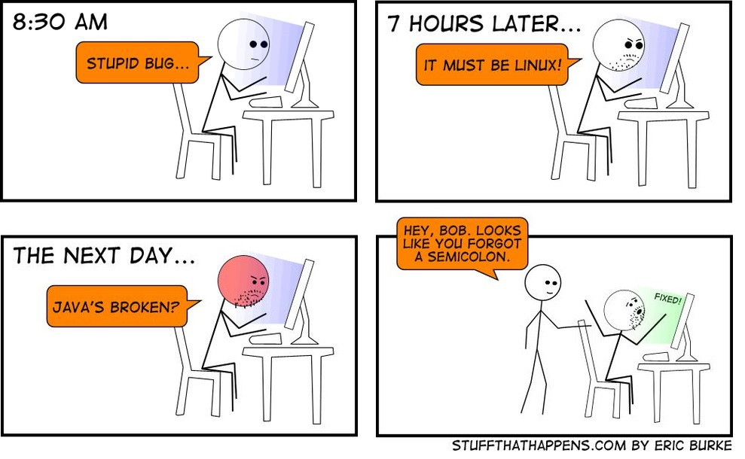
Notes:
...то есть вот такая ситуация периодически встречалась

Slide 19

Проблемы
Naming Conventions
Ошибки типа copy&paste
Сложно запомнить все правила фреймворка
Невозможно задать их на уровне языка
Трата времени на дебаг
Много «внешних» разработчиков
Notes:
Много внешних разработчиков в компаниях-партнёрах, за которыми не уследишь

Slide 20

Проблемы
Naming Conventions
Ошибки типа copy&paste
Сложно запомнить все правила фреймворка
Невозможно задать их на уровне языка
Трата времени на дебаг
Много «внешних» разработчиков
«Ручная» сертификация решений партнёров
Notes:
...и решения, которые они пишут, сертифицируются вручную путём Code Review, что дорого и неудобно.
Плюс статического анализа в том, что он распознаёт сложные паттерны, которые человеку не особо заметны, и у анализаторов не «замыливается» глаз, как у невыспавшегося разработчика после четвёртой чашки кофе.
Кроме того, в отличие от просмотра пулл реквестов «глазами», проверяется вся кодовая база, а не только то, что непосредственно поменялось.

Slide 21
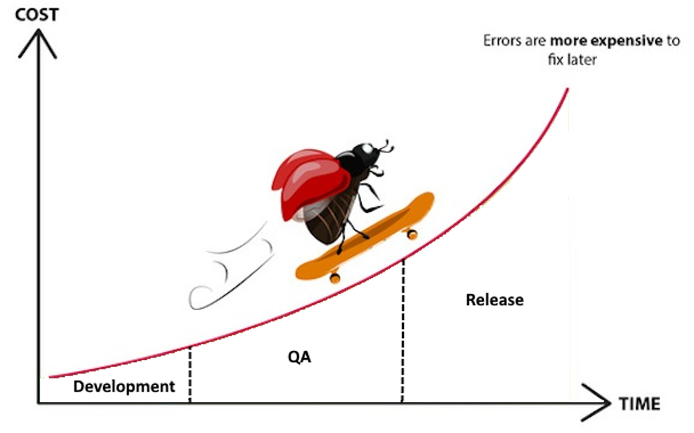
Чем раньше, тем лучше
© 2013, Ulf Eriksson
Notes:
Кроме того, мы руководствовались тем, что чем раньше найден баг, тем это лучше и дешевле.

Slide 22

Notes:
Тогда, два года назад, про Roslyn мы слышали буквально краем уха, но идея казалась клёвой, а тут как раз подступал внутрикомпанейский хакатон, и мы решили попробовать.
И тут надо отдать должное создателям Roslyn...

Slide 23
Как всё начиналось
За 24 часа мы написали:
12 анализаторов
8 code fix’ов
Подсветку синтаксиса для DSL
Notes:
...потому что мы втроём за 24 часа написали 12 анализаторов, 8 код фиксов и кастомную подсветку кода в Вижуал Студии.
До хакатона мы особо не вникали в документацию, и всё разбирали прямо на ходу.
И API Roslyn настолько хорошо продуманное и понятное, вся эта концепция иммутабельности практически не даёт шанса отстрелить себе ногу.
Идея супер, судьям она очень понравилась, мы заняли первое место, всё круто...
И тут, отоспавшись после хакатона, мы решили прогнать наши анализаторы не только на каких-то отдельных файлах, которые мы использовали для демок, а на одном из реальных проектов. А он очень и очень большой, 400k LoC
И мы нашли где-то около 2000 ошибок. В продакшн коде, который успешно используется тысячами клиентов.
В нас закрались смутные подозрения...
И тут мы переходим к первой важной теме — к тестам. Как вы думаете, почему я решил сначала рассказать про тесты? (вопрос в зал)
Правильно, потому что у нас test driven development!

Slide 24
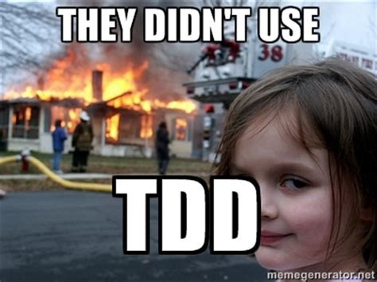
Как тестировать analyzers и code fixes
Notes:
И тут мы подходим к первой важной теме.
Как правильно тестировать анализаторы и код фиксы.
Конечно же, как оказалось, у нас было большое количество того, что называется false-positive срабатывания — когда ошибки на самом деле нет, а ваш анализатор её находит, ну это примерно как ваш тимлид в плохом настроении на код ревью.
На самом деле, сама модель анализаторов и код фиксов в Roslyn такова, что TDD на неё идеально ложится.
Вот хотите вы написать новый анализатор, и вы ещё до написания кода прекрасно понимаете, на каком коде он должен ругаться, а на каком не должен.
И для написания хорошего анализатора как раз очень важно набросать кучу примеров для написания того, что называется «позитивными» и «негативными» тестами.
Давайте разберём на примере.

Slide 25
throw in Dispose
class Foo : IDisposable
{
public void Dispose()
{
throw new Exception();
}
}
Notes:
A System.IDisposable.Dispose method should not throw an exception. Dispose is often called as part of the clean up logic in a finally clause. Therefore, explicitly throwing an exception from Dispose forces the user to add exception handling inside the finally clause.
Все привыкли писать тесты на то, что система работает правильно.
В нашем случае — на то, что анализатор находит ошибки там, где надо.
Мы называем это «положительными» тестами, т.е. анализатор срабатывает на каком-то участке кода.

Slide 26
throw in Dispose
class Foo : IDisposable
{
public void Dispose()
{
var e = new Exception();
}
}
Notes:
Но в случае со статическим анализом ничуть не менее важно писать тесты на то, что ваш анализатор НЕ сработает. Это так называемые «негативные» тесты.
Для конечных пользователей статического анализа нет ничего хуже «белого шума», когда у них ошибки показываются где надо и где не надо. Это «забивает» глаз и снижает ценность диагностики и её важность для зрителя.

Slide 27
Как тестировать analyzers и code fixes
Много кейсов
Notes:
Вторым важным моментом является то, что нужно писать реально много кейсов для тестов.
Вы, скорее всего, с первого раза даже не сможете представить всех ситуаций, в которых ваш анализатор может случайно вызваться и что-то зарепортить.

Slide 28
Как тестировать analyzers и code fixes
МНОГО КЕЙСОВ!
Notes:
Вторым важным моментом является то, что нужно писать реально много кейсов для тестов.
Вы, скорее всего, с первого раза даже не сможете представить всех ситуаций, в которых ваш анализатор может случайно вызваться и что-то зарепортить.

Slide 29
Тестовый фреймворк
Notes:
Неприятной тонкостью в тестировании Рослиновских анализаторов является тот факт, что для их тестирования нужно очень много бойлерплейт кода.
Типичный тест при запуске получает на вход исходный код документа, создаёт пустой solution и project, кладёт в него этот документ, добавляет все нужные референсы как на системные сборки, так и на сборки с вашими типами, используемые при анализе, применяет анализатор, собирает полученные диагностики, потом применяет код фикс и смотрит, что всё пофиксилось как ожидалось.
А бывают очень замороченные кейсы, когда вам нужно в тесте использовать несколько документов, один из которых на лету компилируется в reference для проекта, чтобы сделать недоступным его синтаксическое дерево, или передавать разные наборы референсов в проект, или добавлять туда файлы с настройками, или вообще тестировать что-нибудь более экзотическое типа IntelliSense.

Slide 30
Тестовый фреймворк
Создаёт новый VS solution и project «на лету»
Notes:
Неприятной тонкостью в тестировании Рослиновских анализаторов является тот факт, что для их тестирования нужно очень много бойлерплейт кода.
Типичный тест при запуске получает на вход исходный код документа, создаёт пустой solution и project, кладёт в него этот документ, добавляет все нужные референсы как на системные сборки, так и на сборки с вашими типами, используемые при анализе, применяет анализатор, собирает полученные диагностики, потом применяет код фикс и смотрит, что всё пофиксилось как ожидалось.
А бывают очень замороченные кейсы, когда вам нужно в тесте использовать несколько документов, один из которых на лету компилируется в reference для проекта, чтобы сделать недоступным его синтаксическое дерево, или передавать разные наборы референсов в проект, или добавлять туда файлы с настройками, или вообще тестировать что-нибудь более экзотическое типа IntelliSense.

Slide 31
Тестовый фреймворк
Создаёт новый VS solution и project «на лету»
Добавляет в project исходники / файлы конфигурации
Notes:
Неприятной тонкостью в тестировании Рослиновских анализаторов является тот факт, что для их тестирования нужно очень много бойлерплейт кода.
Типичный тест при запуске получает на вход исходный код документа, создаёт пустой solution и project, кладёт в него этот документ, добавляет все нужные референсы как на системные сборки, так и на сборки с вашими типами, используемые при анализе, применяет анализатор, собирает полученные диагностики, потом применяет код фикс и смотрит, что всё пофиксилось как ожидалось.
А бывают очень замороченные кейсы, когда вам нужно в тесте использовать несколько документов, один из которых на лету компилируется в reference для проекта, чтобы сделать недоступным его синтаксическое дерево, или передавать разные наборы референсов в проект, или добавлять туда файлы с настройками, или вообще тестировать что-нибудь более экзотическое типа IntelliSense.

Slide 32
Тестовый фреймворк
Создаёт новый VS solution и project «на лету»
Добавляет в project исходники / файлы конфигурации
Добавляет в project нужные references (mscorlib, etc., ваши сборки)
Notes:
Неприятной тонкостью в тестировании Рослиновских анализаторов является тот факт, что для их тестирования нужно очень много бойлерплейт кода.
Типичный тест при запуске получает на вход исходный код документа, создаёт пустой solution и project, кладёт в него этот документ, добавляет все нужные референсы как на системные сборки, так и на сборки с вашими типами, используемые при анализе, применяет анализатор, собирает полученные диагностики, потом применяет код фикс и смотрит, что всё пофиксилось как ожидалось.
А бывают очень замороченные кейсы, когда вам нужно в тесте использовать несколько документов, один из которых на лету компилируется в reference для проекта, чтобы сделать недоступным его синтаксическое дерево, или передавать разные наборы референсов в проект, или добавлять туда файлы с настройками, или вообще тестировать что-нибудь более экзотическое типа IntelliSense.

Slide 33
Тестовый фреймворк
Создаёт новый VS solution и project «на лету»
Добавляет в project исходники / файлы конфигурации
Добавляет в project нужные references (mscorlib, etc., ваши сборки)
Применяет анализатор и собирает полученные диагностики
Notes:
Неприятной тонкостью в тестировании Рослиновских анализаторов является тот факт, что для их тестирования нужно очень много бойлерплейт кода.
Типичный тест при запуске получает на вход исходный код документа, создаёт пустой solution и project, кладёт в него этот документ, добавляет все нужные референсы как на системные сборки, так и на сборки с вашими типами, используемые при анализе, применяет анализатор, собирает полученные диагностики, потом применяет код фикс и смотрит, что всё пофиксилось как ожидалось.
А бывают очень замороченные кейсы, когда вам нужно в тесте использовать несколько документов, один из которых на лету компилируется в reference для проекта, чтобы сделать недоступным его синтаксическое дерево, или передавать разные наборы референсов в проект, или добавлять туда файлы с настройками, или вообще тестировать что-нибудь более экзотическое типа IntelliSense.

Slide 34
Тестовый фреймворк
Создаёт новый VS solution и project «на лету»
Добавляет в project исходники / файлы конфигурации
Добавляет в project нужные references (mscorlib, etc., ваши сборки)
Применяет анализатор и собирает полученные диагностики
Применяет к каждой диагностике code fix и проверяет его
Notes:
Неприятной тонкостью в тестировании Рослиновских анализаторов является тот факт, что для их тестирования нужно очень много бойлерплейт кода.
Типичный тест при запуске получает на вход исходный код документа, создаёт пустой solution и project, кладёт в него этот документ, добавляет все нужные референсы как на системные сборки, так и на сборки с вашими типами, используемые при анализе, применяет анализатор, собирает полученные диагностики, потом применяет код фикс и смотрит, что всё пофиксилось как ожидалось.
А бывают очень замороченные кейсы, когда вам нужно в тесте использовать несколько документов, один из которых на лету компилируется в reference для проекта, чтобы сделать недоступным его синтаксическое дерево, или передавать разные наборы референсов в проект, или добавлять туда файлы с настройками, или вообще тестировать что-нибудь более экзотическое типа IntelliSense.
И тут Microsoft подложила нам жабу, потому что стандартный бойлерплейт, который идёт вместе со студийным темплейтом для анализатора и кодфикса, написан на MSTest и вообще мало что умеет.
Что забавно, стандартные встроенные в студию анализаторы тестируются с помощью xUnit, они опенсорс, можно посмотреть.
Но предлагаемая Майкрософтом концепция написания тестов плохо подходит для написания анализаторов сложнее чем «проверить, что используется var вместо явного указания типа».

Slide 35
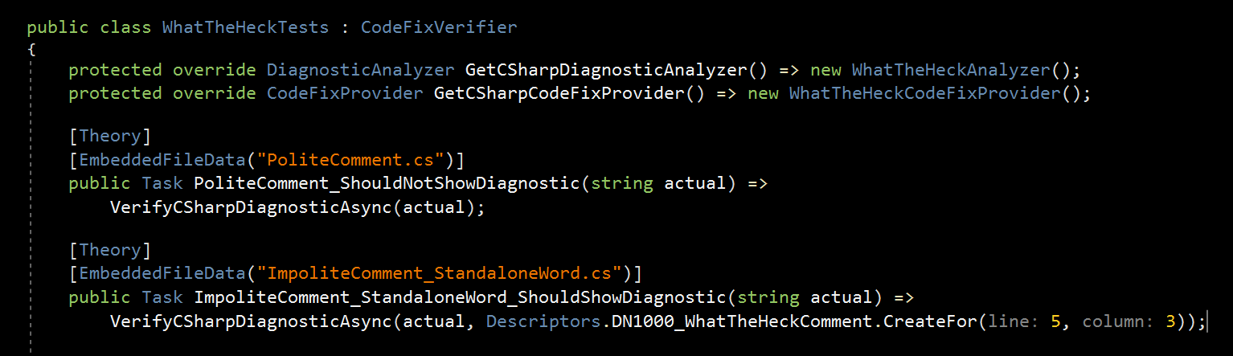
Пример
Notes:
Вот так пишем мы, это очень лаконично, и позволяет создавать сложные комбинации исходников в тесте.
С тестами вроде разобрались, пойдём дальше.

Slide 36
Фигак-фигак, и в продакшн!
12 реально работающих анализаторов, 8 code fix’ов и подсветка синтаксиса для DSL
Релиз версии 1.0 в Visual Studio Marketplace и NuGet

Slide 37

Способы поставки нашего творчества
Notes:
Напомню, что рослиновские анализаторы и код фиксы можно поставлять в двух видах: в виде экстеншна к Вижуал Студии (VSIX), и в виде нюгет пакета, когда анализаторы интегрируются прямо в MS Build и поддерживаются Райдером.
Так вот те клиенты, которые поставили NuGet-пакет, сказали «что-то ваши анализаторы из NuGet’а у нас не ставятся».
И показали вот такое.

Slide 38
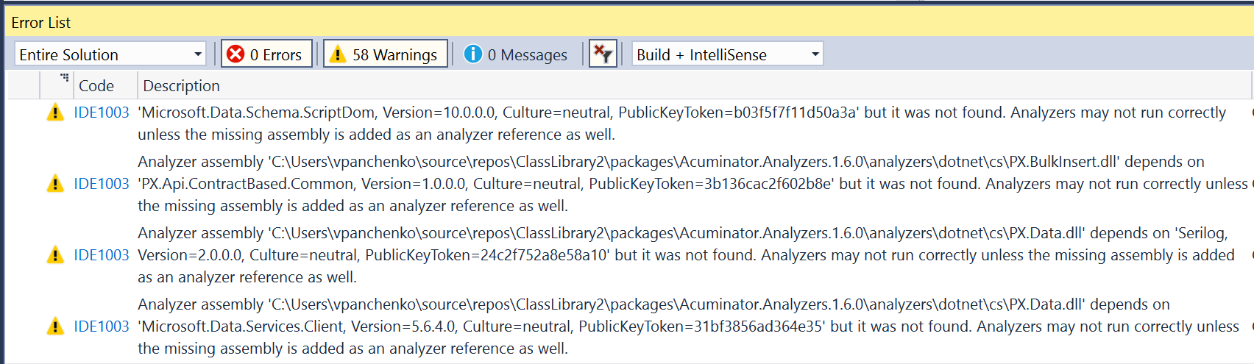
WellKnownTypes

Slide 39
WellKnownTypes
Code: IDE1003
Analyzer assembly MyAnalyzers\analyzers\dotnet\cs\Foo.dll' depends on 'Bar' but it was not found. Analyzers may not run correctly unless the missing assembly is added as an analyzer reference as well.

Slide 40
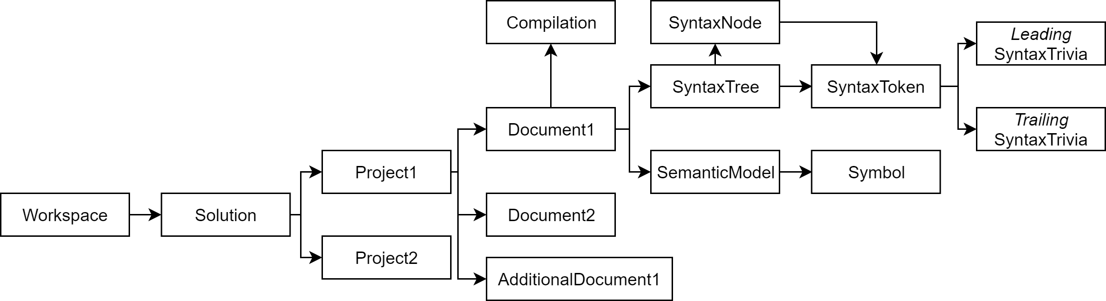
Немножко теории
Notes:
Напомню, что мы в Roslyn работаем с вот таким набором сущностей.
Очень рекомендую посмотреть доклад с dotNext 2017 от Филиппа
https://2017.dotnext-piter.ru/talks/building-code-analysis-tools-with-the-net-compiler-platform-roslyn/

Slide 41
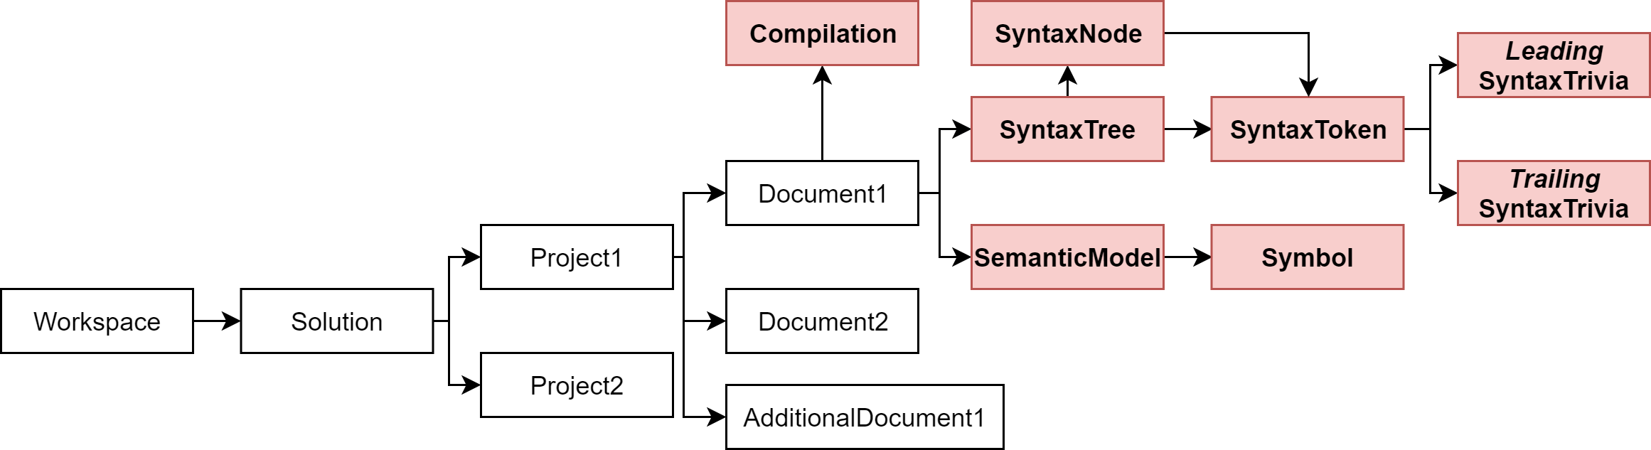
Немножко теории
Notes:
В анализаторах мы обычно работаем с вот этой частью — компиляция, синаксическое дерево и его составляющие, семантическая модель и символы, которые можно из неё получить.

Slide 42
WellKnownTypes
public INamedTypeSymbol Foo =>
_compilation.GetTypeByMetadataName(
“*ИМЯ_ТИПА*");
Notes:
Во многих анализаторах, которые работаю с символами — проверяют какие-то классы, методы и т.д., требуется проводить сравнение с какими-то заранее известными типами.
Ну, например, мы хотим проверить, что класс реализует какой-то наш интерфейс.
А для этого нам надо получить символ для этого интерфейса, воспользовавшись методом GetTypeByMetadataName из компиляции.
Для пользовательских типов он принимает в себя полное имя типа как параметр.
И когда мы начали писать анализаторы, нам показалось неудобным писать имена типов строковыми литералами, «хардкодить» их прямо в коде.

Slide 43
WellKnownTypes
public INamedTypeSymbol Foo =>
_compilation.GetTypeByMetadataName(
typeof(Foo).FullName);
Notes:
И мы решили сделать так: сослаться из сборки с анализаторами на сборки с нашими типами и доставать FullName «на лету» таким вот образом.
Казалось бы, логичное решение, позволяющее избежать хардкода.
И мы так писали довольно долго, в юнит тестах всё было прекрасно, и в Вижуал Студии тоже всё замечательно работало.
Как выяснилось, для работы анализатора недостаточно сослаться на сборку с вашими типами и «упаковать» её в NuGet вместе с анализаторами.
Нужно включить туда всё дерево зависимостей для всех ваших сборок, а так как там, скорее всего, тоже используются какие-то нюгет пакеты, то ваши анализаторы начинают весить мегабайт под 300.

Slide 44
WellKnownTypes
public INamedTypeSymbol Foo =>
_compilation.GetTypeByMetadataName(
“MyProject.Foo");
Notes:
Поэтому единственно верным решением в данном случае является использовать строковые литералы.
Что подтверждается опытом других разработчиков, это можно увидеть и в анализаторах xUnit, и у Microsoft.
Ладно, это мы у себя везде поправили, хоть это и было непросто, учитывая под две сотни разных типов.

Slide 45
Больше анализаторов!
Пишем всё больше и больше новых анализаторов
Они становятся всё сложнее...

Slide 46
Рекурсивный анализ кода
class Foo : IDisposable
{
public void Dispose()
{
throw new Exception();
}
}
Notes:
И тут мы переходим к следующей теме, с которой мы столкнулись — это то, что мы назвали «рекурсивный анализ кода».
Вернёмся к примеру с анализатором, который ищет броски эксепшнов внутри метода Dispose.

Slide 47
public override void Initialize(AnalysisContext context)
{
context.RegisterCompilationStartAction(compilationStartContext =>
{
compilationStartContext.RegisterOperationBlockStartAction(operationBlockContext =>
{
if (operationBlockContext.OwningSymbol is IMethodSymbol methodSymbol
&& IsDisposeMethod(methodSymbol))
{
operationBlockContext.RegisterOperationAction(operationContext =>
{
operationContext.ReportDiagnostic(
Diagnostic.Create(
Descriptors.DN1001_ExceptionInDispose,
operationContext.Operation.Syntax.GetLocation()));
}, OperationKind.Throw);
}
});
});
}
Notes:
Предположим, что мы зарегистрировали анализатор вот таким образом (пример из Microsoft).

Slide 48
Рекурсивный анализ кода
class Foo : IDisposable
{
public void Dispose()
{
throw new Exception();
}
}
Notes:
Если эксепшн бросается непосредственно внутри метода, то всё хорошо, и анализатор его найдёт.

Slide 49
Рекурсивный анализ кода
class Foo : IDisposable
{
public void Dispose() {
if (Ready) ...
}
public bool Ready {
get {
if (!_initialized) throw new Exception();
}
}
}
Notes:
Но если написать код так, что бросок эксепшна будет не непосредственно внутри метода Dispose, а в каком-нибудь другом методе или свойстве, которое вызывается из Dispose, то анализатор его не найдет.
Сюда входят вызовы методов, геттеры и сеттеры свойств, создание новых объектов (т.к. там вызов конструктора), и так далее.
К сожалению, анализ таких конструкций не поддерживается в Рослине «из коробки», а данная функциональность нужна чуть ли не в каждом втором анализаторе.
Самый простой способ это решить, который приходит в голову — это сначала находить метод Dispose, а дальше идти по всем вызовам и рекурсивно анализировать их содержимое.
Для этого можно использовать стандартный класс CSharpSyntaxWalker, который по своей сути является реализацией паттерна Visitor:

Slide 50
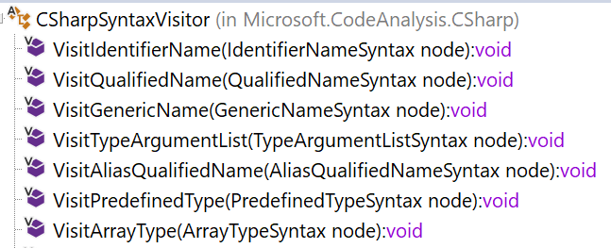
CSharpSyntaxWalker
…и ещё 210+ методов
Notes:
Поэтому мы сделаем своего наследника, и код нашего анализатора теперь будет выглядеть так:

Slide 51
public override void Initialize(AnalysisContext context)
{
context.RegisterCompilationStartAction(compilationStartContext =>
{
compilationStartContext.RegisterSymbolAction(symbolContext =>
{
if (symbolContext.Symbol is IMethodSymbol methodSymbol
&& IsDisposeMethod(methodSymbol))
{
var methodSyntax = methodSymbol.GetSyntax() as CSharpSyntaxNode;
methodSyntax?.Accept(new ThrowExceptionWalker(symbolContext,
Descriptors.DN1001_ExceptionInDispose));
}
}, SymbolKind.Method);
});
}
Notes:
Вместо регистрации на OperationStart и поиск Operation вида “throw” мы делаем регистрацию на символ типа «метод», точно также проверяем, что это метод Dispose, а дальше вместо использования operation мы создаём наш syntax walker, который и найдёт бросок exception’а и зарепортит диганостику.

Slide 52
Рекурсивный анализ кода
public override void VisitThrowStatement(
ThrowStatementSyntax node)
{
operationContext.ReportDiagnostic(
Diagnostic.Create(
Descriptors.DN1001_ExceptionInDispose,
node.GetLocation()
}
Notes:
Мы напишем обычный walker, который найдёт нам ноду типа throw и зарепортит на ней диагностику.

Slide 53
Рекурсивный анализ кода
class Foo : IDisposable
{
public void Dispose() {
if (Ready) ...
}
public Ready {
get {
if (!_initialized) throw new Exception();
}
}
}
Notes:
Но для пользователя это будет выглядеть странно, потому что она зарепортится на самом броске эксепшна.
Он подумает: «какая-то диагностика про метод Dispose, а я вообще нахожусь в геттере не связанного свойства»

Slide 54
Рекурсивный анализ кода
class Foo : IDisposable
{
public void Dispose() {
if (Ready) ...
}
public Ready {
get {
if (!_initialized) throw new Exception();
}
}
}
Notes:
Поэтому репортить диагностику надо на ту ноду, с который анализ начался.
Давайте посмотрим, как это всё работает в коде.
LIVE DEMO

Slide 55
LIVE DEMO

Slide 56
Рекурсивный анализ кода
Недоступен «из коробки», требует самостоятельной реализации
Notes:
Минусов как минимум два — такой анализ нужно писать самим, в Roslyn его нет, и в силу своей природы он заметно ухудшает производительность.

Slide 57
Рекурсивный анализ кода
Недоступен «из коробки», требует самостоятельной реализации
Сильно ухудшает производительность
Notes:
Минусов как минимум два — такой анализ нужно писать самим, в Roslyn его нет, и в силу своей природы он заметно ухудшает производительность.

Slide 58
Пишем ещё больше анализаторов
Количество анализаторов подросло до 30+...
Notes:
Обрадовавшись, что эту проблему мы решили, мы начали массово писать анализаторы. Их количество подросло к 30+...

Slide 59
Пишем больше анализаторов
Много анализаторов, проверяющих одни и те же конструкции в коде
Notes:
...и мы поняли, что у нас стало очень много анализаторов, проверяющих одни и те же конструкции в коде.
Плюс одинаковая информация о типах собирается много раз подряд

Slide 60
Пишем больше анализаторов
Много анализаторов, проверяющих одни и те же конструкции в коде
Одна и та же семантическая информация о типах собирается много раз подряд
Notes:
...и мы поняли, что у нас стало очень много анализаторов, проверяющих одни и те же конструкции в коде.
Плюс одинаковая информация о типах собирается много раз подряд

Slide 61
Что получили?
Notes:
И в итоге это всё выливается в проблемы с производительностью и копипасту одинакового кода из анализатора в анализатор.

Slide 62
Что получили?
Проблемы с производительностью
Notes:
И в итоге это всё выливается в проблемы с производительностью и копипасту одинакового кода из анализатора в анализатор.

Slide 63
Что получили?
Проблемы с производительностью
Копипаста одного и того же кода
Notes:
И в итоге это всё выливается в проблемы с производительностью и копипасту одинакового кода из анализатора в анализатор.

Slide 64
[ApiController]
[RoutePrefix("foo")]
public class FooController : ControllerBase
{
[HttpGet, Route]
public IEnumerable<Foo> Get() => ...
[HttpGet, Route("{id}")]
public Foo GetById(int id) => ...
[HttpPost, Route("{name}")]
public void Add(string name) => ...
private Foo Create(string name) => ...
}
Notes:
Давайте представим, что вы пишете анализатор для сущностей из какого-нибудь популярного фреймворка, возьмём в качестве примера ASP.NET Web API.
У вас есть куча анализаторов, которые проверяют что-то в вебапишном контроллере.
И каждый анализатор внутри себя берёт анализируемый тип, проверяет, что он на самом деле вебапишный контроллер, дальше бегает по его методам, и так пять раз подряд в каждом анализаторе...

Slide 65
public class ControllerModel
{
public string RoutePrefix { get; }
public INamedTypeSymbol Symbol { get; }
public ImmutableArray<ControllerAction> Actions { get; }
}
public class ControllerAction
{
public HttpMethod Method { get; }
public string Route { get; }
public IMethodSymbol Symbol { get; }
}
Notes:
С семантическими моделями лучше следовать традициям Roslyn и тоже делать их иммутабельными.

Slide 66
Агрегирующие анализаторы
Один родительский анализатор, который строит семантическую модель определённой сущности

Slide 67
Агрегирующие анализаторы
Один родительский анализатор, который строит семантическую модель определённой сущности
Запускает несколько дочерних анализаторов, передавая им семантическую модель

Slide 68
LIVE DEMO

Slide 69
Наступаем на грабли
Нам потребовался Roslyn SDK v2.0 для использования Operations API в анализаторах

Slide 70
Версионность Roslyn SDK
Каждая версия Roslyn SDK требует определённую минимальную версию Visual Studio

Slide 71
Версионность Roslyn SDK
Каждая версия Roslyn SDK требует определённую минимальную версию Visual Studio
Хотите поддерживать несколько версий Visual Studio? Вы обречены работать со старым SDK

Slide 72
Версионность Roslyn SDK
Каждая версия Roslyn SDK требует определённую минимальную версию Visual Studio
Хотите поддерживать несколько версий Visual Studio? Вы обречены работать со старым SDK
Поставили новые анализаторы в старую версию Visual Studio? Это не будет работать

Slide 73
Версионность Roslyn SDK
Версия NuGet-пакетов Roslyn | Версия Visual Studio
3.X | Visual Studio 2019
2.10.0 | Visual Studio 2017 Update 9
2.9.0 | Visual Studio 2017 Update 8
… | …
2.0.0 | Visual Studio 2017 RTM
1.3.2 | Visual Studio 2015 Update 3
… | …
1.0.1 | Visual Studio 2015 RTM

Slide 74
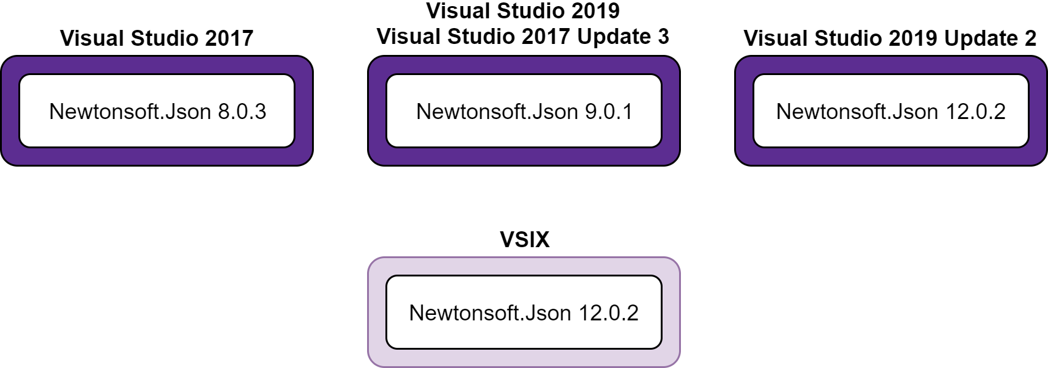
DLL Hell в Visual Studio
Notes:
Visual Studio использует свой собственный набор популярных DLL, которые живут в том же AppDomain, что и ваш код.
Примеры: Newtonsoft.Json, CommonServiceLocator, StreamJsonRpc
Нет официального работающего способа для binding redirects
https://devblogs.microsoft.com/visualstudio/using-newtonsoft-json-in-a-visual-studio-extension/

Slide 75
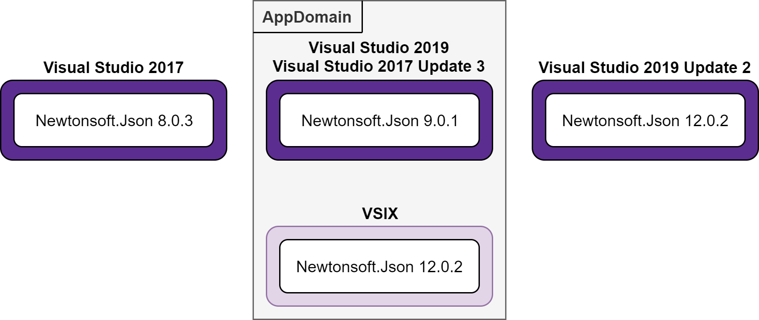
DLL Hell в Visual Studio
Notes:
Reference the lowest version of Newtonsoft.Json (but no lower than 6.0.x)
Don’t ship Newtonsoft.Json.dll in the extension
Except if you target Visual Studio 12.0 or older
Except if you absolutely need a newer version than ships in Visual Studio
If you do, specify a code base for it
Don’t ever add binding redirects for Newtonsoft.Json.dll

Slide 76


Внедряем статический анализ в процесс разработки и тестирования
Статический анализ в IDE при написании кода
Проверка всей кодовой базы в рамках CI

Slide 77
Сложности

Slide 78

Сложности

Slide 79
Сложности
Legacy code
False-positive срабатывания

Slide 80
Сложности
Legacy code
False-positive срабатывания
Необходимость «выключать» диагностики по требованию в определённых местах в коде

Slide 81
Ruleset
<?xml version="1.0" encoding="utf-8"?>
<RuleSet Name="New Rule Set"
Description=" " ToolsVersion="15.0">
<Rules AnalyzerId="Microsoft.CodeAnalysis.CSharp"
RuleNamespace="Microsoft.CodeAnalysis.CSharp">
<Rule Id="CS0168" Action="Hidden" />
</Rules>
</RuleSet>

Slide 82
Ruleset
Позволяет полностью выключать определённые диагностики

Slide 83
Ruleset
Позволяет полностью выключать определённые диагностики
Можно изменить severity диагностики

Slide 84
Ruleset
Позволяет полностью выключать определённые диагностики
Можно изменить severity диагностики
Невозможно «выключить» диагностику в определённом месте в коде

Slide 85
Pragma
static void Main(string[] args)
{
#pragma warning disable 219
int notUsed = 5;
#pragma warning restore 219
}

Slide 86
Pragma
Придётся обновлять всю существующую кодовую базу

Slide 87
Pragma
Придётся обновлять всю существующую кодовую базу
Потеря history / blame

Slide 88
Pragma
Придётся обновлять всю существующую кодовую базу
Потеря history / blame
Занимает много места в коде

Slide 89
Pragma
Придётся обновлять всю существующую кодовую базу
Потеря history / blame
Занимает много места в коде
Сильно выделяется по форматированию

Slide 90
SuppressMessageAttribute
[SuppressMessage(
category: "Compiler",
checkId: "CS0219")]
private void DoSomething()
{
int notUsed = 5;
}
Notes:
К сожалению, Roslyn-based анализаторы не поддерживают подавление отдельных диагностик внутри метода, можно засаппрессить только всё тело метода целиком.

Slide 91
SuppressMessageAttribute
Придётся обновлять всю существующую кодовую базу

Slide 92
SuppressMessageAttribute
Придётся обновлять всю существующую кодовую базу
Минимальный scope отключения диагностики — метод
Notes:
Как вы думаете, какие ещё есть варианты?

Slide 93
Suppression File
<?xml version="1.0" encoding="utf-8"?>
<suppressions>
<suppressDiagnostic id="DN1234">
<!-- symbol or syntax node -->
<context>DotNext.Demo.MyController.Get()</context>
<!-- token or trivia -->
<target>FirstOrDefault</target>
</suppressDiagnostic>
</suppressions>

Slide 94
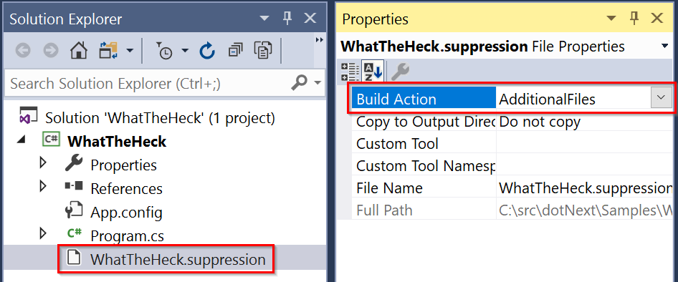
Suppression File

Slide 95
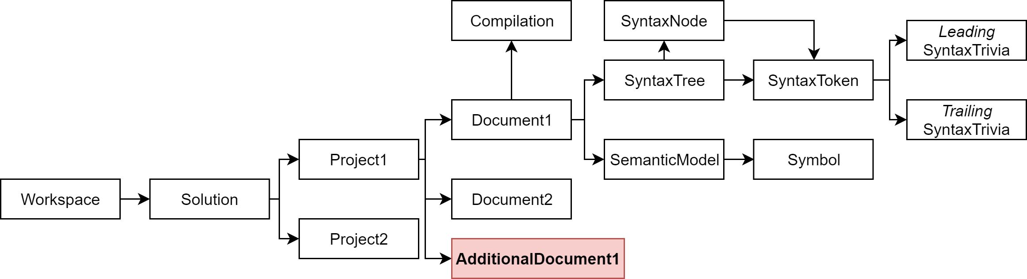
Suppression File

Slide 96
Suppression File
Не требует изменения существующего кода

Slide 97
Suppression File
Не требует изменения существующего кода
Не поддерживается «из коробки», требует реализации с нуля

Slide 98
Suppression File
Не требует изменения существующего кода
Не поддерживается «из коробки», требует реализации с нуля
Низкая наглядность (особенно при code review)

Slide 99
Code Comments
static void Main(string[] args)
{
// MyExtension disable once DN1001
Console.WriteLine("Hello dotNext!");
}

Slide 100
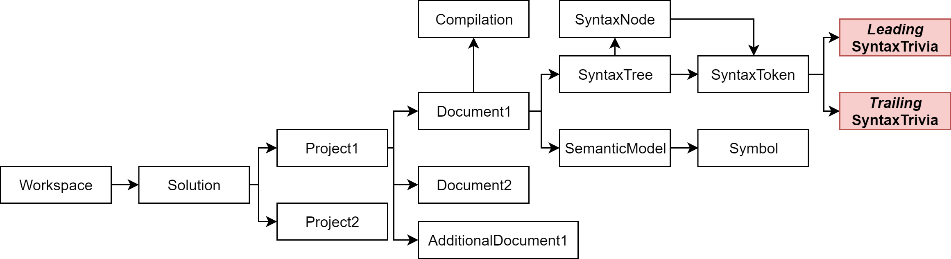
Code Comments

Slide 101
Code Comments
Не занимают много места в коде

Slide 102
Code Comments
Не занимают много места в коде
Не выделяются из общего форматирования

Slide 103
Code Comments
Не занимают много места в коде
Не выделяются из общего форматирования
Высокая наглядность (видны при code review)

Slide 104
Code Comments
Не занимают много места в коде
Не выделяются из общего форматирования
Высокая наглядность (видны при code review)
Требуют изменения существующей кодовой базы

Slide 105
Code Comments
Не занимают много места в коде
Не выделяются из общего форматирования
Высокая наглядность (видны при code review)
Требуют изменения существующей кодовой базы
Не поддерживаются «из коробки», требует реализации с нуля

Slide 106
Решение
Legacy code
False-positive срабатывания
Необходимость «выключать» диагностики
по требованию в определённых местах в коде
Suppression File
Code Comments
Notes:
LIVE DEMO

Slide 107
LIVE DEMO

Slide 108
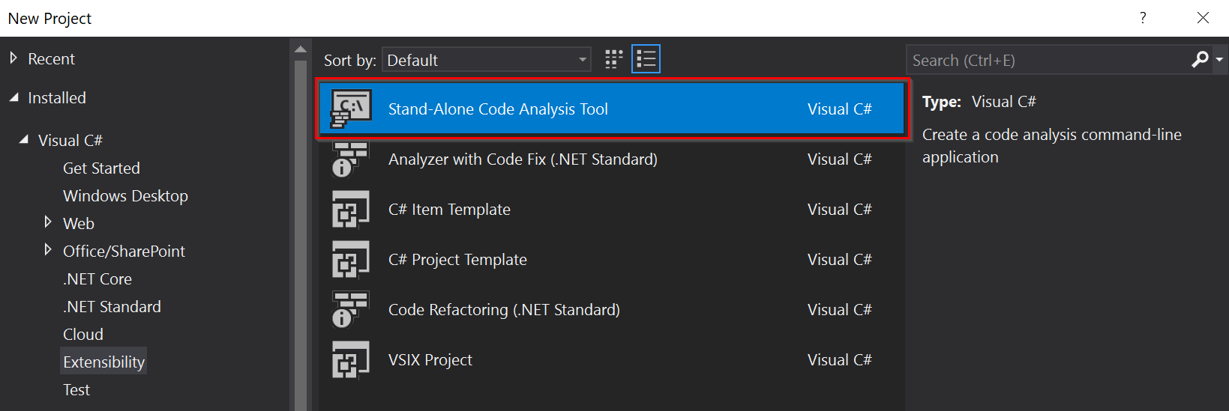
Запуск анализаторов «извне» MSBuild и IDE
Notes:
Проблемы с производительностью

Slide 109
Что ещё можно делать с помощью Roslyn?

Slide 110
Что ещё можно делать с помощью Roslyn?
Рефакторинги

Slide 111
Что ещё можно делать с помощью Roslyn?
Рефакторинги
Массовое изменение кода в случае обновления API

Slide 112
Что ещё можно делать с помощью Roslyn?
Рефакторинги
Массовое изменение кода в случае обновления API
Расширения IntelliSense (например, для DSL)

Slide 113
Что ещё можно делать с помощью Roslyn?
Рефакторинги
Массовое изменение кода в случае обновления API
Расширения IntelliSense (например, для DSL)
Подсветка синтаксиса

Slide 114
Что ещё можно делать с помощью Roslyn?
Рефакторинги
Массовое изменение кода в случае обновления API
Расширения IntelliSense (например, для DSL)
Подсветка синтаксиса
Навигация по коду

Slide 115
Что ещё можно делать с помощью Roslyn?
Рефакторинги
Массовое изменение кода в случае обновления API
Расширения IntelliSense (например, для DSL)
Подсветка синтаксиса
Навигация по коду
Сложное форматирование кода

Slide 116
Что ещё можно делать с помощью Roslyn?
Рефакторинги
Массовое изменение кода в случае обновления API
Расширения IntelliSense (например, для DSL)
Подсветка синтаксиса
Навигация по коду
Сложное форматирование кода
Outlining (collapse / expand)

Slide 117

Реализуем свой IntelliSense
SQL IntelliSense for Dapper queries

Slide 118
Навигация по коду
Refactoring + custom CodeAction

Slide 119
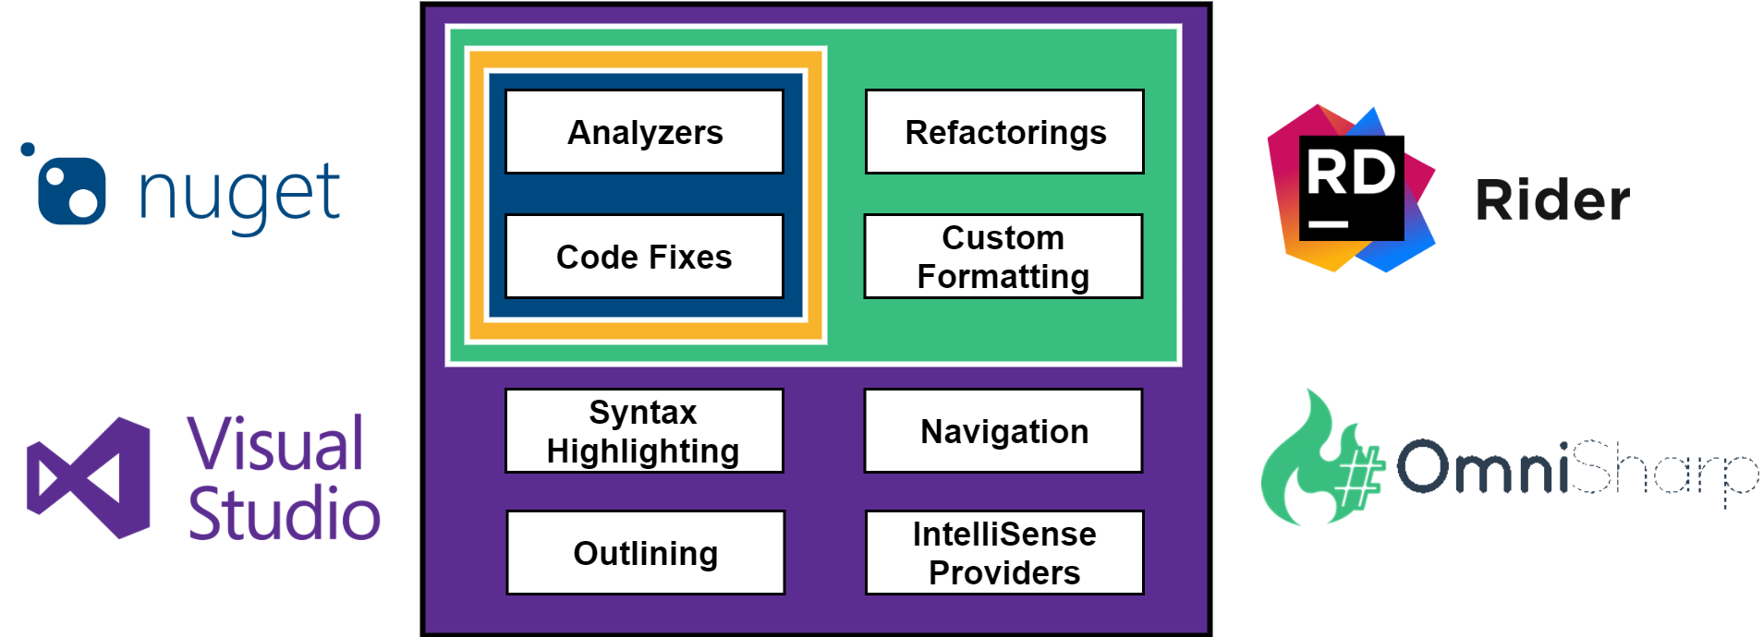
Notes:
В целом, картина выглядит как-то так.
В NuGet пакет можно упаковать только анализаторы и кодфиксы, остальное попадает в VSIX.
Rider тоже поддерживает только анализаторы.
OmniSharp, а значит, и VS Code поддерживает анализаторы и кодфиксы, а также рефакторинги и кастомное форматирование кода (т/к его можно сделать через рефакторинг). В этом случае вместо NuGet-пакета подключатся дллки из распакованного VSIX.
Но, чисто теоретически, ничто не мешает поддержать рефакторинги, кастомный ИнтеллиСенс, навигацию и кастомное форматирование — надеюсь, мы увидим их поддержку в скором будущем. Все эти фичи являются частью Roslyn и не завязаны на IDE.
Все остальные интересные вещи, которые можно наворотить на Рослине, так или иначе должны быть тесно интегрированы с IDE, поэтому пока что могут быть доступны только в Вижуал Студии.
Иногда между работой вашего кода в NuGet-пакете и в Visual Studio встречаются забавные различия в поведении, о которых мы сейчас и поговорим.

Slide 120
Bottom Line
Notes:
Итого.
Roslyn — очень крутой и активно развивающийся инструмент, который будет особенно полезен, если:
У вас есть свой фреймворк, который используют другие люди
Вы используете сторонний фреймворк с большим количеством «подводных камней», и устали наступать на грабли
Есть специфические требования к code style
Just for fun!
Но у него есть ряд неочевидных «подводных камней» и узких мест, которые нужно иметь в виду при разработке.
Сильнее всего вы сможете раскрыть потенциал Roslyn, если вы активно используете Visual Studio, но, надеюсь, и другие IDE добавят поддержку всех «фич» в скором будущем.
Наш опыт написания и внедрения собственных анализаторов показал, что, во-первых, меньше ошибок попадает в продукт, так как они находятся гораздо раньше, во-вторых, это, как оказалось, очень способствует обучению разработчиков. Они сразу видят, что они сделали не так, и понимают, как сделать правильно.
Как говорят разработчики наших компаний-партнёров, «мы не хотим читать тренинги и документацию, мы напишем как умеем, а ваша тулза пусть сама нам всё поправит!»

Slide 121
Свой статический анализ кода нужен, если:
У вас есть свой фреймворк, который используют другие люди

Slide 122
Свой статический анализ кода нужен, если:
У вас есть свой фреймворк, который используют другие люди
Вы используете сторонний фреймворк с большим количеством «подводных камней», и устали наступать на грабли

Slide 123
Свой статический анализ кода нужен, если:
У вас есть свой фреймворк, который используют другие люди
Вы используете сторонний фреймворк с большим количеством «подводных камней», и устали наступать на грабли
Есть специфические требования к code style

Slide 124
Свой статический анализ кода нужен, если:
У вас есть свой фреймворк, который используют другие люди
Вы используете сторонний фреймворк с большим количеством «подводных камней», и устали наступать на грабли
Есть специфические требования к code style
Just for fun!

Slide 125
Roslyn
Взрослая технология с отличными API

Slide 126
Roslyn
Взрослая технология с отличными API
Много интересных возможностей за пределами статического анализа

Slide 127
Roslyn
Взрослая технология с отличными API
Много интересных возможностей за пределами статического анализа
Недостаток «фич» для production-сценариев:

Slide 128
Roslyn
Взрослая технология с отличными API
Много интересных возможностей за пределами статического анализа
Недостаток «фич» для production-сценариев:
Нет рекурсивного анализа кода

Slide 129
Roslyn
Взрослая технология с отличными API
Много интересных возможностей за пределами статического анализа
Недостаток «фич» для production-сценариев:
Нет рекурсивного анализа кода
Нет хороших встроенных suppression-механизмов

Slide 130
Roslyn
Взрослая технология с отличными API
Много интересных возможностей за пределами статического анализа
Недостаточно «фич» для сложных production-сценариев:
Нет рекурсивного анализа кода
Нет хороших встроенных suppression-механизмов
Нет сложного data flow analysis

Slide 131
Бенефиты
Ошибки находятся раньше

Slide 132
Бенефиты
Ошибки находятся раньше
Уменьшилось время сидения в дебаггере

Slide 133
Бенефиты
Ошибки находятся раньше
Уменьшилось время сидения в дебаггере
Разработчики обучаются с помощью подсказок в IDE

Slide 134
Бенефиты
Ошибки находятся раньше
Уменьшилось время сидения в дебаггере
Разработчики обучаются с помощью подсказок в IDE
Сертификация сторонних решений стала автоматизированной

Slide 135

Где найти информацию?
Roslyn Cookbook by Manish Vasani
Open-source проекты
Roslyn Analyzers: https://github.com/dotnet/roslyn-analyzers
Roslynator: https://github.com/JosefPihrt/Roslynator
xUnit Analyzers: https://github.com/xunit/xunit.analyzers
Acuminator: https://github.com/Acumatica/Acuminator
Исходники Roslyn: https://github.com/dotnet/roslyn-sdk
Доклады dotNext (Filip W)
Notes:
Почти вся документация уже устарела (2015 год, Roslyn 1.0)
Информации очень мало, почти все примеры очень простые

Slide 136
Примеры
https://github.com/dropsonic/dotNext2019

Slide 137
Спасибо за внимание!
Владимир Панченко
dropsonic.pan@gmail.com
Notes:
Всем спасибо за внимание!

